Slide 1
Роль школьной библиотеки в патриотическом воспитании и реализации национальной идеи «Мәңгілік ел»
КГУ «Общеобразовательная школа-интернат № 4» г. Караганда

Slide 2
Цель работы
Одна из целей деятельности школьной библиотеки – формирование патриотических чувств и гражданского самосознания детей и подростков через приобщение к чтению, воспитание любви к книге, к культуре родной страны, т.е. воспитание патриота.

Slide 3
Выставка в школьной библиотеке
В библиотеке ведется постоянная и целенаправленная работа по патриотическому воспитанию, с этой целью были оформлены выставки, посвященные:
70-летию Победы Великой Отечественной войны.
20-летию Ассамблеи народов Казахстана «Ассамблея – татулық пен бірліктін тұғыры».
20-летию Конституции Республики Казахстан.
550-летию Казахского ханства «Жасай бер, Қазақ елі!»

Slide 4
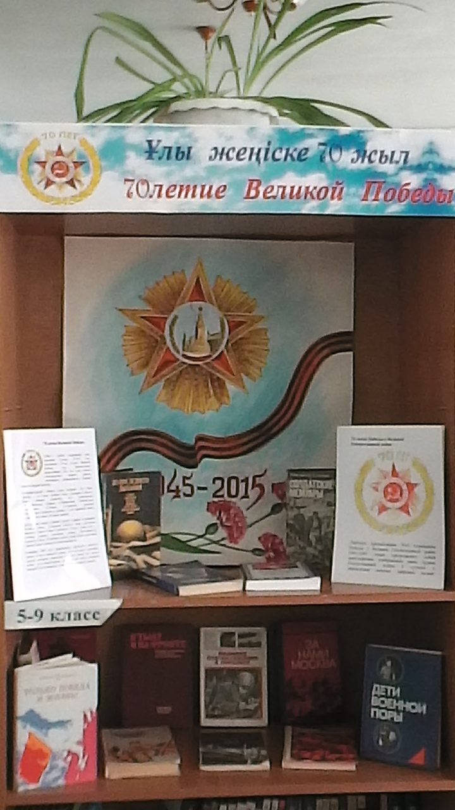
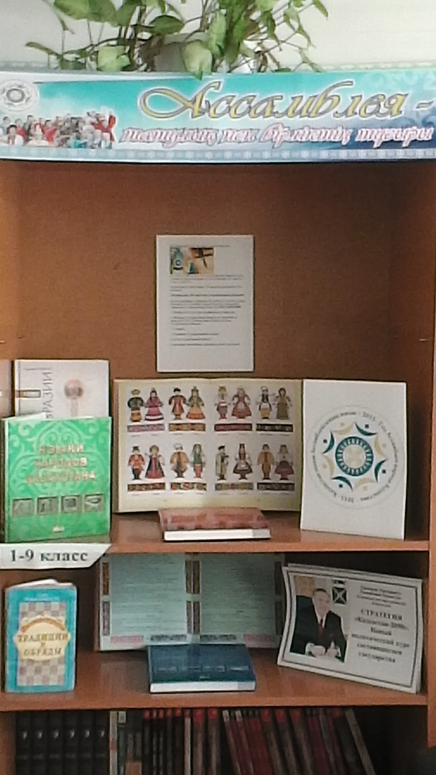
70-летию Победы Великой Отечественной войны.
20-летию Ассамблеи народов Казахстана «Ассамблея – татулық пен бірліктін тұғыры».

Slide 5
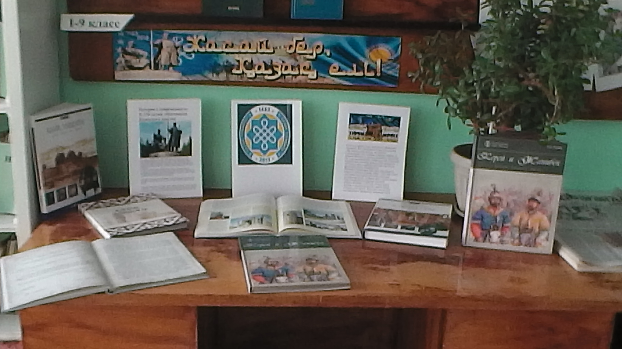
550-летие Казахского ханства

Slide 6
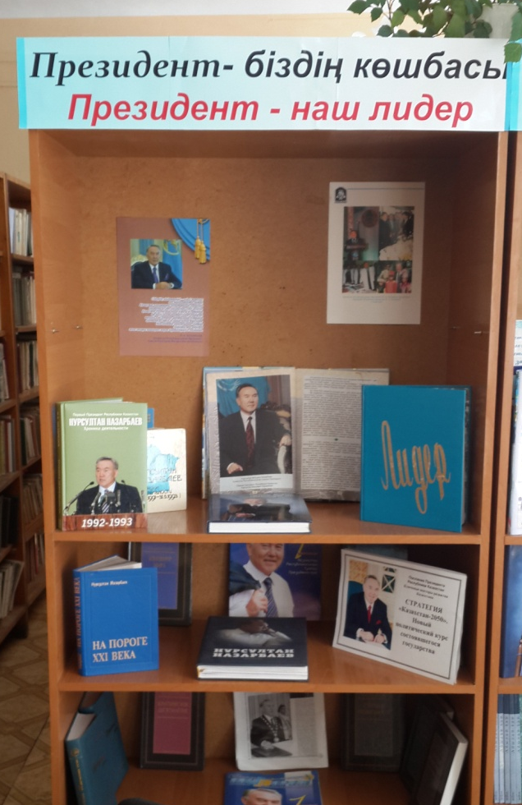
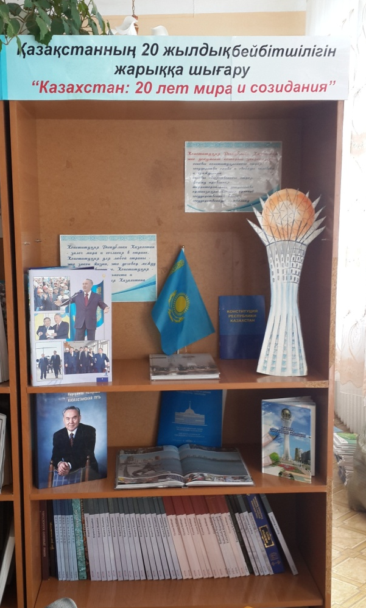
Президент – наш лидер
20-летию Конституции Республики Казахстан.

Slide 7
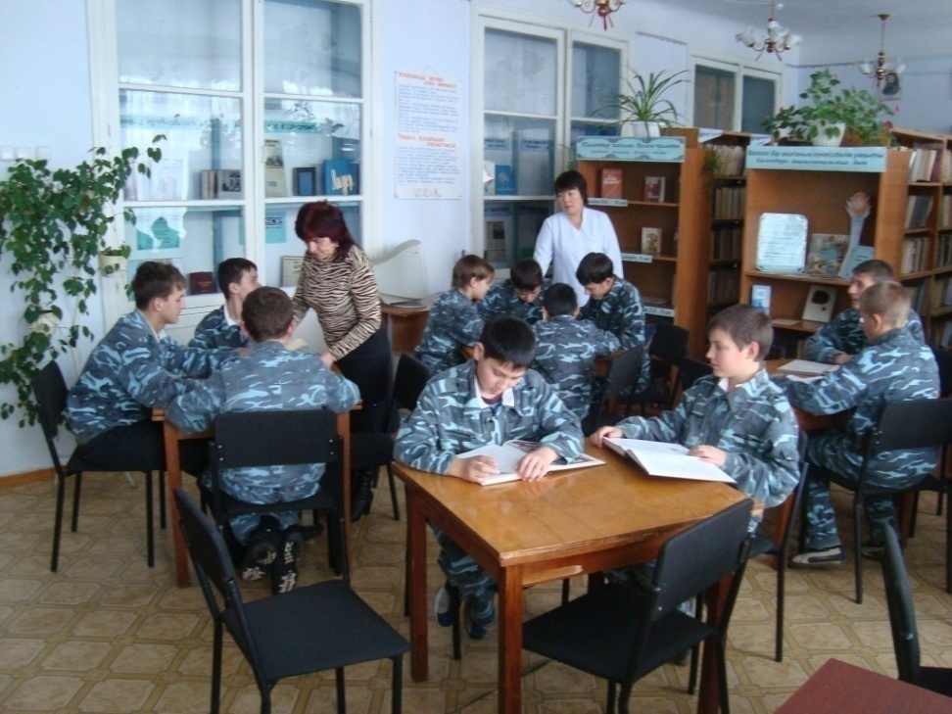
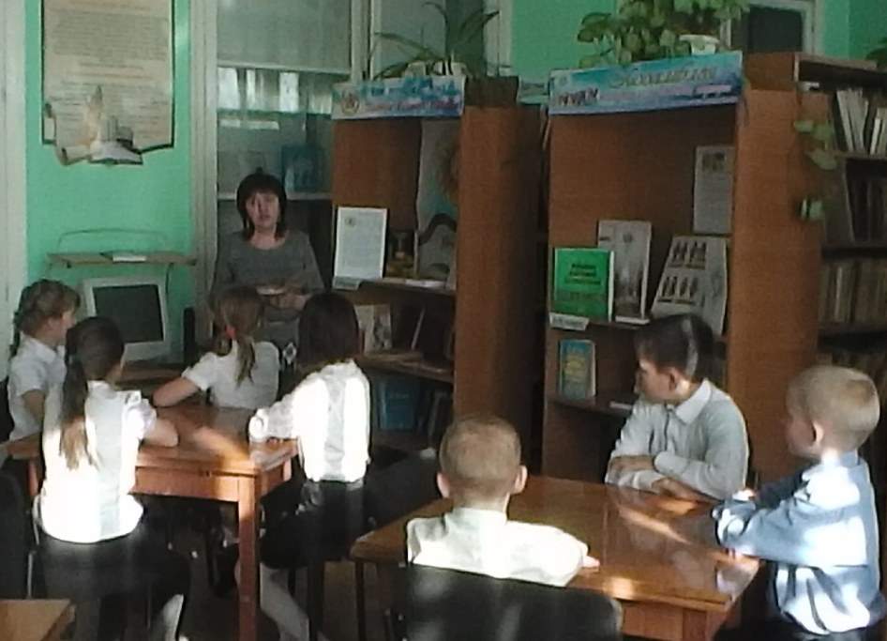
Большое внимание уделяется работе по патриотическому воспитанию в кадетских классах. Проведение внеклассных мероприятий, бесед в стенах библиотеки дает положительные результаты

Slide 8
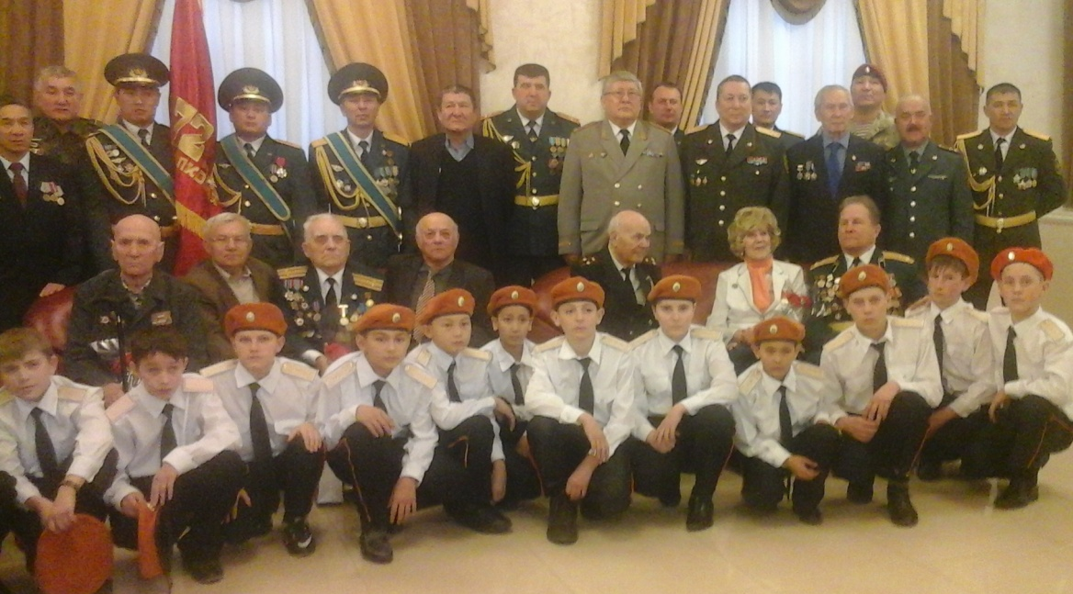
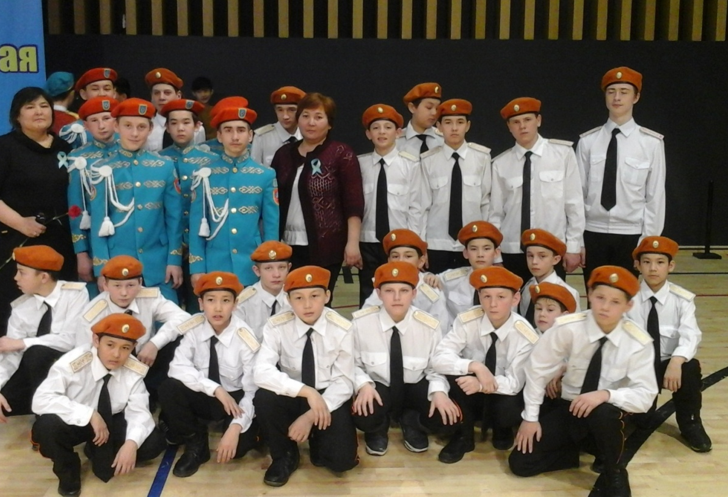
Встреча с ветеранами в драм. театре им.
К. Станиславского, посвященная 70-летию Победы ВОВ
Мероприятие, посвященное «70 дней до 70-летию Победы ВОВ» в спортивном комплексе С. Сапиева

Slide 9
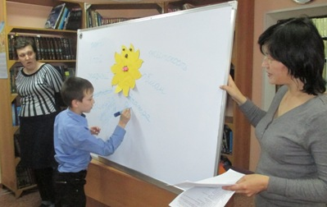
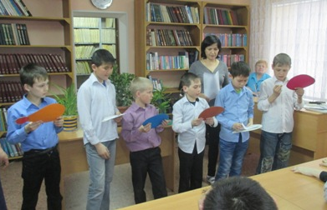
Систематически проводятся совместные мероприятия с Карагандинской Областной спец. библиотекой для незрячих и слабовидящих граждан и филиалом № 16.

Slide 10
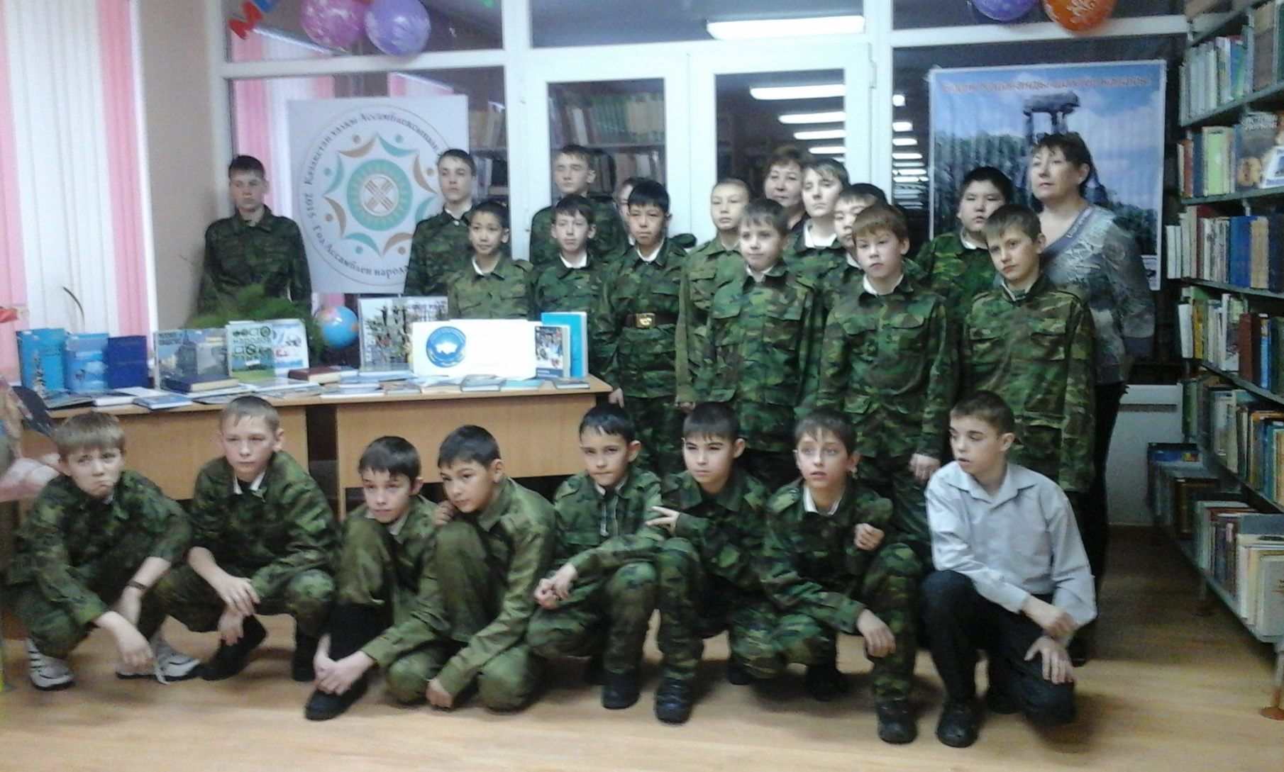
Посещение кадетами 6-7 классов библиотеки «Филиал № 16» , посвященное «20-летию Ассамблеи народов Казахстана»

